Slide 1
Risorse e Stallo

Slide 2
Introduzione allo stallo
Definizione :
Un insieme di processi è in stallo se ogni processo nell’insieme sta aspettando un evento che solo un altro processo nello stesso insieme può generare.
Generalmente l’evento è il rilascio di una risorsa
Nessuno dei processi in stallo può …
  passare in esecuzione
  rilasciare risorse
  essere riattivato

Slide 3
Quattro condizioni per lo stallo
Le risorse sono seriali (mutua esclusione)
  ogni risorsa o è assegnata ad un solo processo o è libera
Condizione di “hold & wait”
  un processo che vincola una risorsa ne può richiedere altre
Risorse non prerilasciabili
  i processi non possono essere forzati a rilasciare in anticipo le risorse acquisite
Attesa circolare
  almeno due processi
  ogni processo aspetta una risorsa occupata da un altro processo in attesa circolare

Slide 4
Affrontare lo Stallo
Strategie per affrontare il problema dello stallo
  Ignorare il problema
  Riconoscerlo ed eliminarlo
  Impedirlo
    Con specifiche politiche di allocazione
  Evitarlo
    Rimuovere una delle quattro condizioni

Slide 5
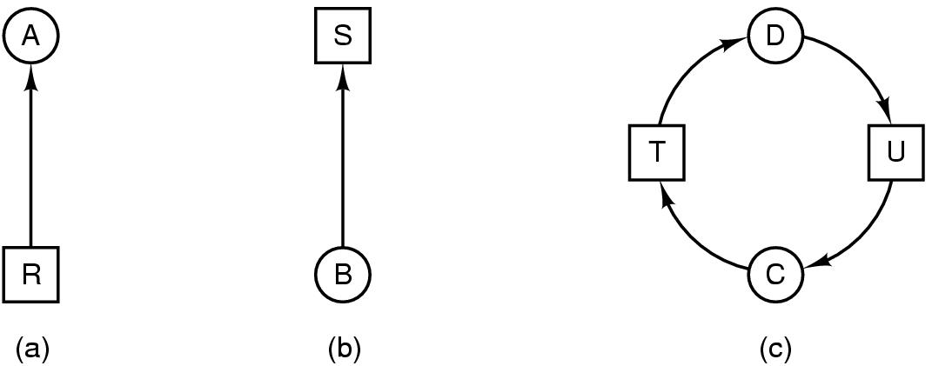
Modelli per lo Stallo (1)
Modello con grafi orientati (resource allocation graphs)
  La risorsa R è assegnata al processo A
  Il processo B richiede/aspetta la risorsa S
  I processi C e D sono in stallo sulle risorse T e U
I grafi orientati permettono di verificare se una data sequenza di richieste-acquisizioni porta allo stallo

Slide 6
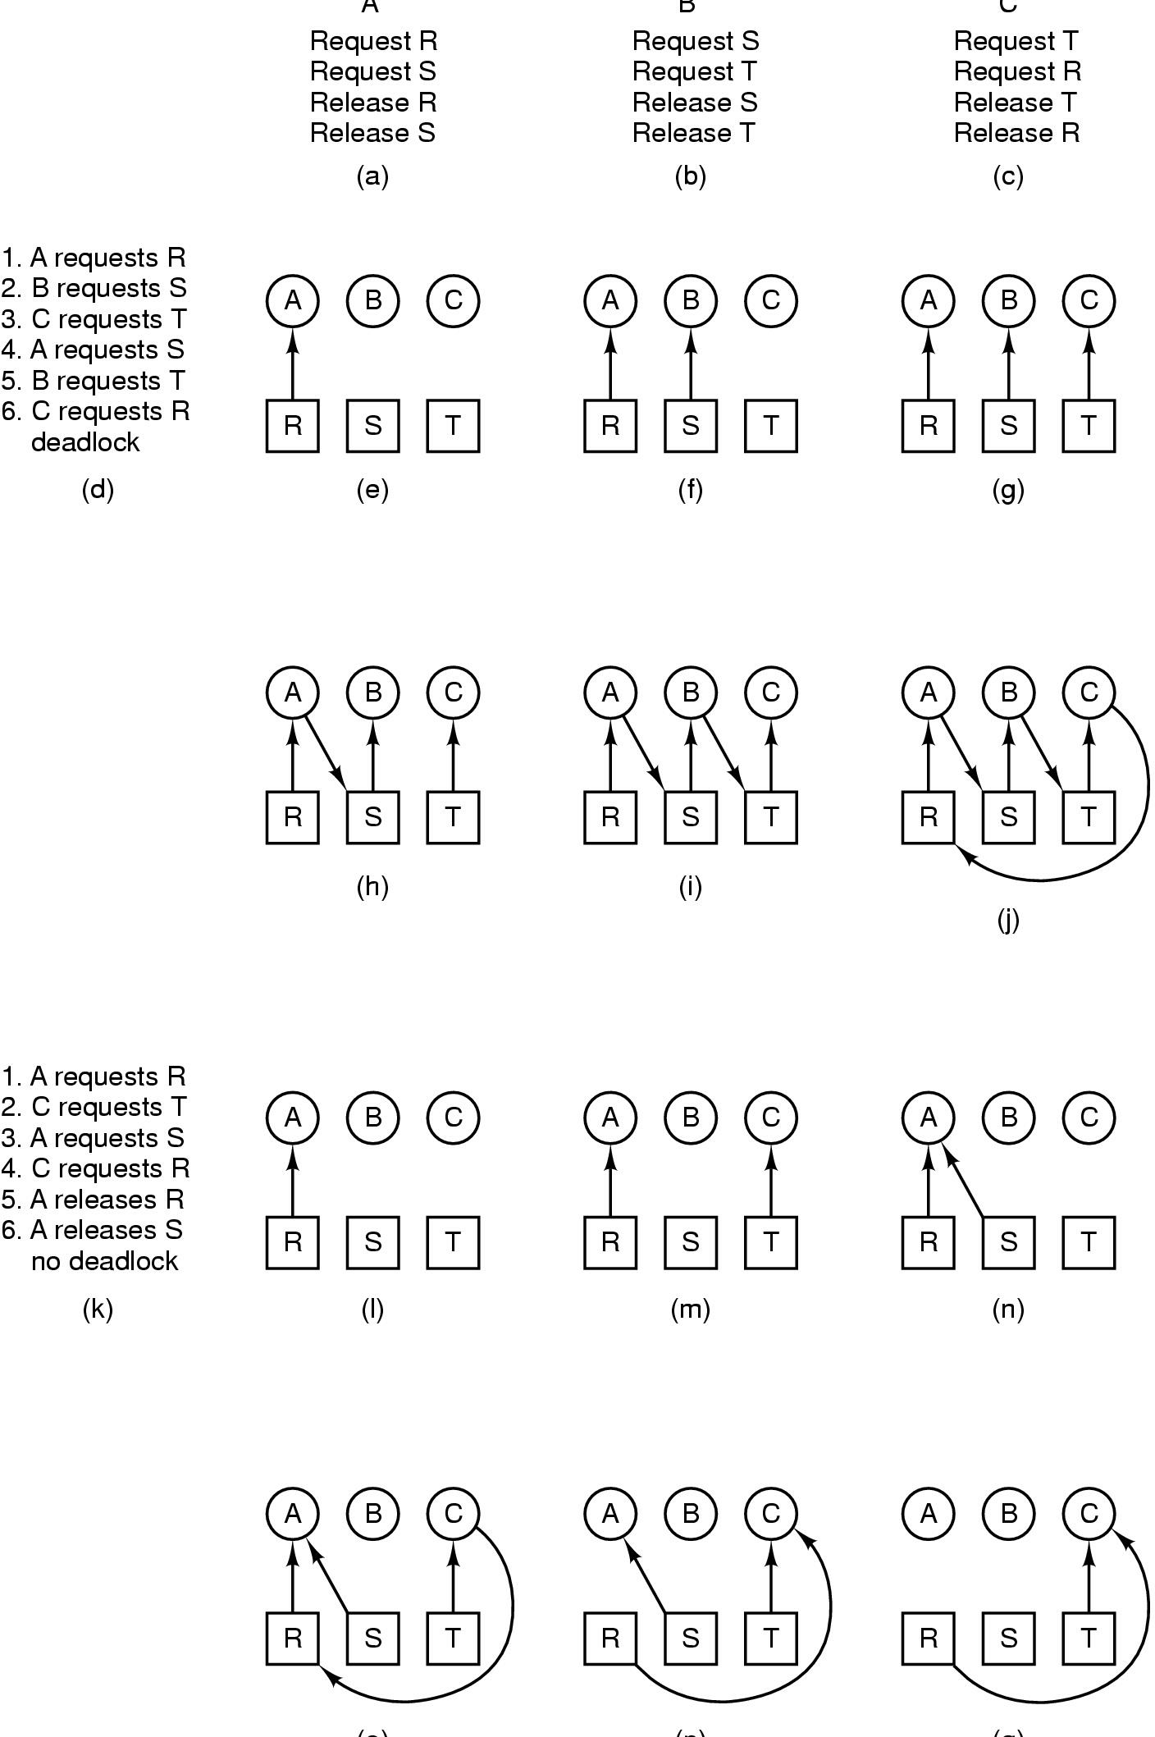
Modelli per lo Stallo (2)
A B C
Come avviene lo stallo

Slide 7
Modelli per lo Stallo (3)
(o) (p) (q)
Impedire lo stallo

Slide 8
L’algoritmo dello struzzo
Pretende che il problema non esista
E’ una soluzione ragionevole se:
  lo stallo capita raramente
  il costo per evitare lo stallo è troppo elevato
UNIX e Windows usano principalmente questo approccio
C’è un compromesso tra
  convenienza
  correttezza

Slide 9

Individuare lo stallo con una sola risorsa di ogni tipo
Un ciclo nel grafo denota uno stallo

Slide 10
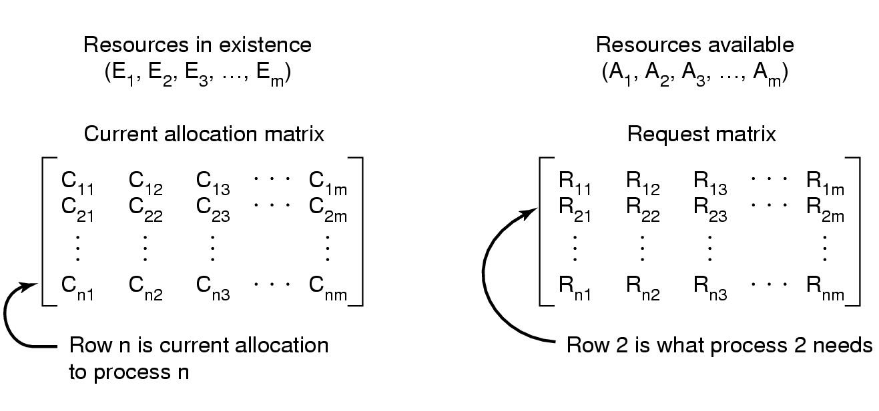
Individuare lo stallo con più risorse di ogni tipo (1)
Strutture dati necessarie per individuare lo stallo

Slide 11
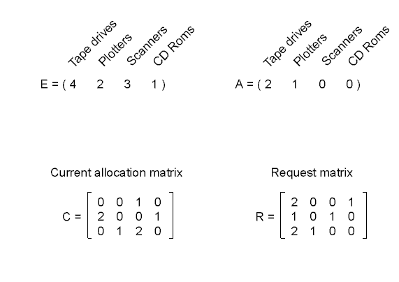
Individuare lo stallo con più risorse di ogni tipo (2)
Esempio di applicazione dell’algoritmo di individuazione dello stallo

Slide 12
Individuare lo stallo con più risorse di ogni tipo (3)
Notazioni:
  Sia R_{i} l’i-esima riga della matrice R
  Dati due vettori X=<x₁,…,x_{m}> e Y=<y₁,…y_{m}>,
  X≤Y sse x_{i} ≤ y_{i} per ogni i=1,…,m
Algoritmo di individuazione dello stallo:
Inizialmente ogni processo P_{i} è non marcato
Per ogni processo non marcato P_{i} tale che R_{i}≤A
  A=A+C_{i};
  marca P_{i};
Se rimangono processi non marcati:
  I processi non marcati sono in stallo

Slide 13
Eliminare lo stallo (1)
Tramite prerilascio
  forzare il prerilascio di una risorsa da parte di uno dei processi in stallo
  dipende dalla natura della risorsa
Tramite “rollback”
  Salvataggio periodico dello stato dei processi
  In caso di stallo:
    Si ripristina il processo all’ultimo stato salvato
    Si fa ripartire il processo

Slide 14
Eliminare lo stallo (2)
Tramite terminazione dei processi
  È il modo più semplice e drastico per eliminare lo stallo
  Si forza la terminazione di uno dei processi nel ciclo dello stallo
  Gli altri processi acquisiscono le risorse del processo terminato
  Si sceglie un processo che può essere fatto ripartire dall’inizio

Slide 15
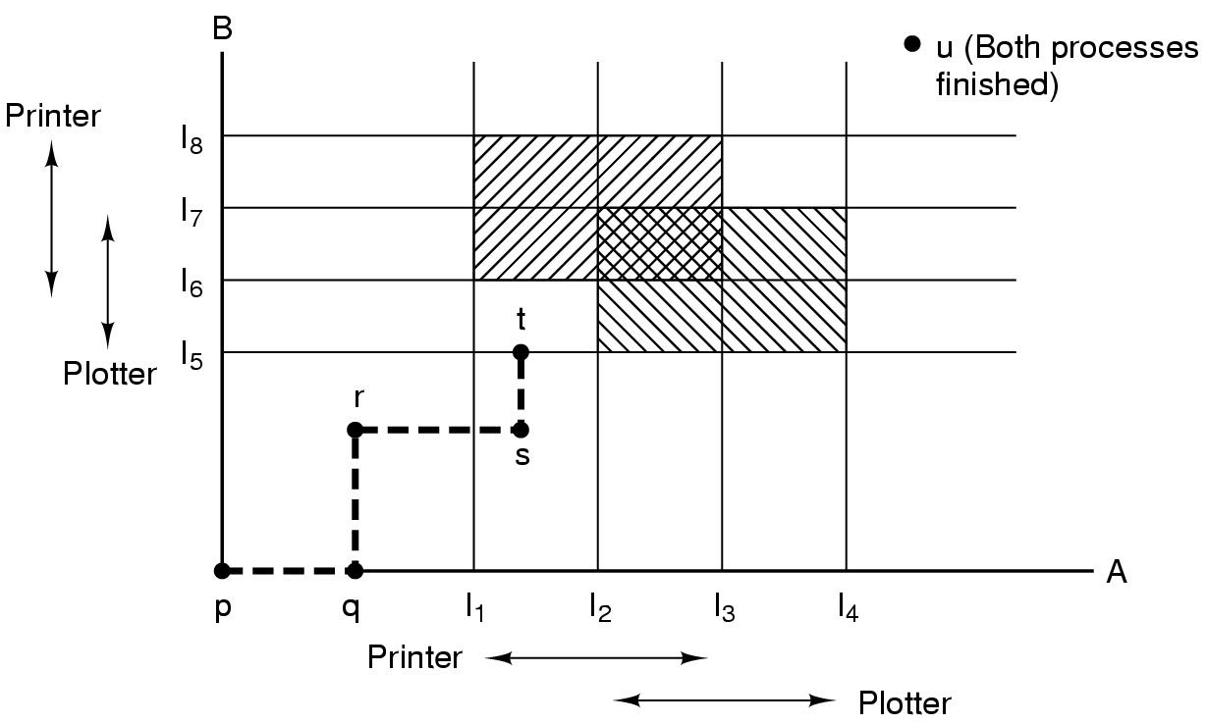
Impedire lo stallo
Traiettorie nell’uso delle risorse
Traiettorie nell’uso delle risorse da parte di due processi

Slide 16
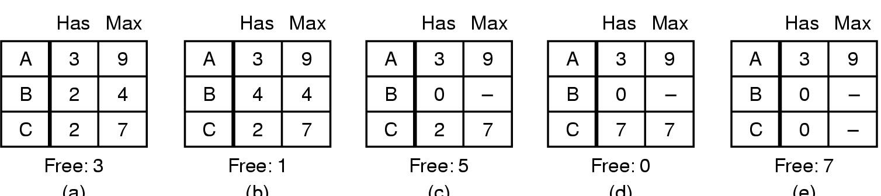
Stati Sicuri e Insicuri (1)
(a) (b) (c) (d) (e)
Stato sicuro

Slide 17
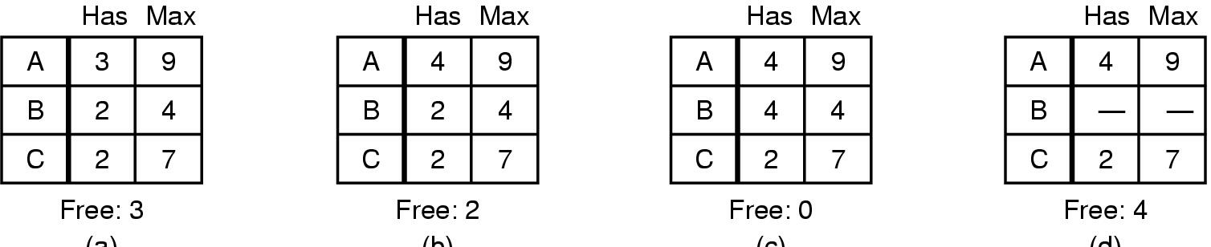
Stati Sicuri e Insicuri (2)
(a) (b) (c) (d)
Stato insicuro

Slide 18
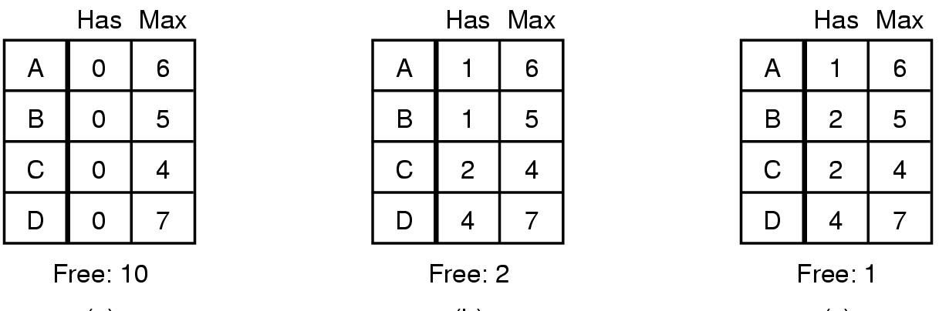
L’algoritmo del banchiere per risorsa singola (1)
(a) (b) (c)
Tre stati di allocazione delle risorse
  (a) sicuro
  (b) sicuro
  (c) insicuro

Slide 19
L’algoritmo del banchiere per risorsa singola (2)
Prima di iniziare l’esecuzione ogni processo dichiara il massimo numero di risorse che gli sono necessarie
Ad ogni richiesta di una nuova risorsa l’algoritmo controlla se accogliere la richiesta porta ad uno stato sicuro o insicuro
  per ogni processo si calcolano le unità di risorsa ancora richiedibili (R = Max - Has)
  si considerano i processi in ordine di R crescente controllando che ognuno possa ancora richiedere R risorse e terminare correttamente
  se tutti i processi possono terminare correttamente lo stato è sicuro
Solo le richieste che portano a stati sicuri sono accolte

Slide 20
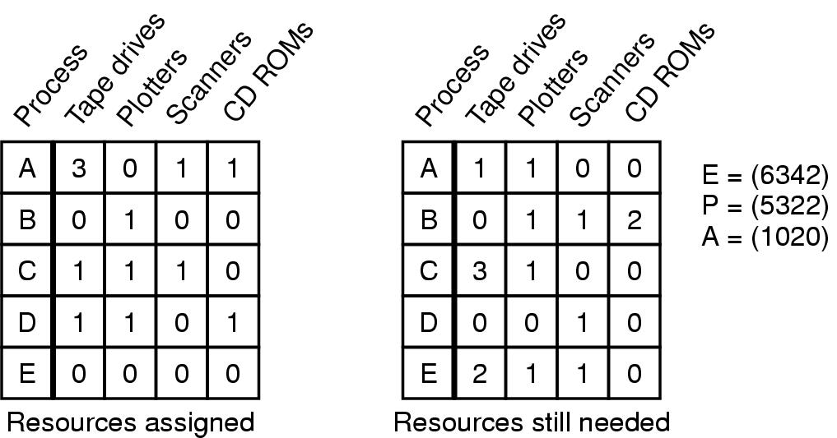
Algoritmo del banchiere per risorse multiple (1)
C=
R=
E=<e₀,…,e_{h}>; e_{i}=numero di risorse di classe i
P=<p₀,…,p_{h}>; p_{i}=numero di risorse di classe i occupate
A=<a₀,…,a_{h}>; a_{i}=numero di risorse di classe i disponibili (A=E–P)

Slide 21
Algoritmo del banchiere per risorse multiple (2)
Inizialmente ogni processo P_{j} è non marcato
while (∃ processi non marcati) {
}
Termina con successo:
non ci sono processi in stallo
if (∃ una riga R_{j} di R tale che R_{j}≤A) {
} else termina e segnala lo stallo di tutti i processi non marcati;
Marca il processo P_{j};
A=A+ C_{j} ;

Slide 22
Evitare lo Stallo
Eliminare la condizione di risorse seriali
Alcuni dispositivi (ad esempio le stampanti) possono essere gestiti con spool
  I processi scrivono l’output in un’area di spool
  Solo il gestore della stampante richiede e usa la stampante
  Quindi lo stallo per la stampante è eliminabile
Non tutti i dispositivi possono essere gestiti con spool
Ci puo essere stallo nell’accesso all’area di spool
Principio:
  Evitare di assegnare una risorsa quando non strettamente necessario
  Far in modo che il minor numero possibile di processi possa richiedere una risorsa

Slide 23
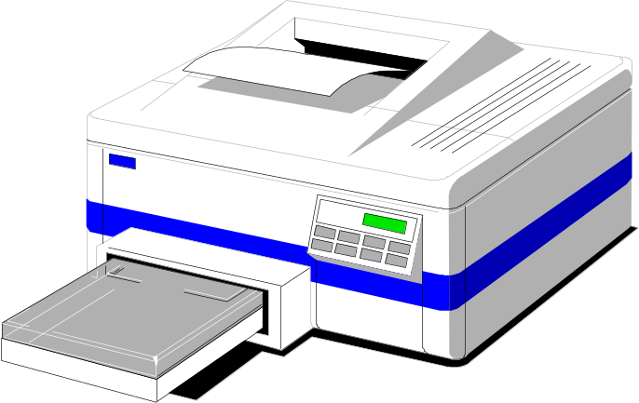
Eliminare la condizione di risorse non prerilasciabili
Questa opzione non è percorribile
Consideriamo ad esempio un processo che ottiene una stampante
  … a metà della stampa
  Viene forzato a cedere la stampante…
  !!??

Slide 24
Eliminare la condizione di “hold & wait”
I processi richiedono tutte le risorse necessarie prima di iniziare
  Un processo non attende mai per le risorse
Problemi
  Può non sapere di quali risorse avrà bisogno
  Vincola risorse che altri processi potrebbero usare
Variazioni:
  Un processo deve prima rilasciare tutte le risorse…
  … e quindi richiedere immediatamente tutte quelle necessarie

Slide 25
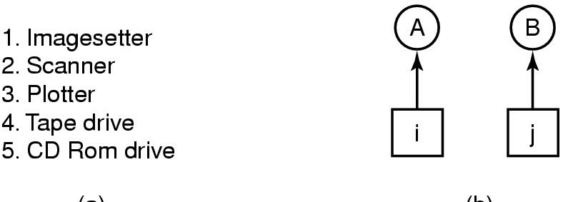
Eliminare la condizione di attesa circolare (1)
(a) (b)
Risorse ordinate
  Ad ogni classe di risorse è assegnato un numero
  Le risorse devono essere richieste secondo l’ordine stabilito
    Esempio: non si può richiedere una risorsa di indice j dopo aver acquisito una risorsa di indice i con i>j
Grafo delle risorse
  Si dimostra che è aciclico

Slide 26
Sommario degli approcci per evitare lo stallo
Condizione
Approccio
Serialità
Usare spool
“Hold & Wait”
Richiedere tutte le risorse inizialmente
Non prerilasciabilità
Forzare il prerilascio
Attesa circolare
Ordinare le risorse

